Slide 1
数字温湿度传感器SHT10
SHT1x / SHT7x 产品概述
SHTxx 系列单芯片传感器是一款含有已校准数字信号输出的温湿度复合传感器,具有极高的可靠性与卓越的长期稳定性。
传感器包括一个电容式聚合体测湿元件和一个能隙式测温元件，并与一个 14 位的 A/D 转换器以及串行接口电路在同一芯片上实现无缝连接。因此，该产品具有品质卓越、超快响应、抗干扰能力强、性价比极高等优点。

Slide 2
SHT1x / SHT7x 应用领域
_ 暖通空调 HVAC
_ 汽车
_ 消费品
_ 气象站
_ 湿度调节器
_ 除湿器
_ 测试及检测设备
_ 数据记录器
_ 自动控制
_ 家电
_ 医疗

Slide 3
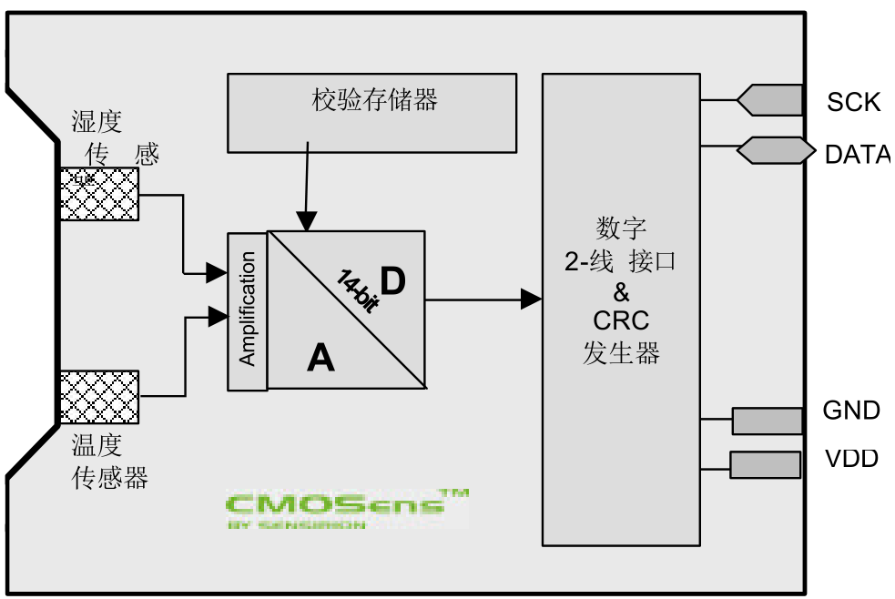
SHT1x / SHT7x 构成

Slide 4
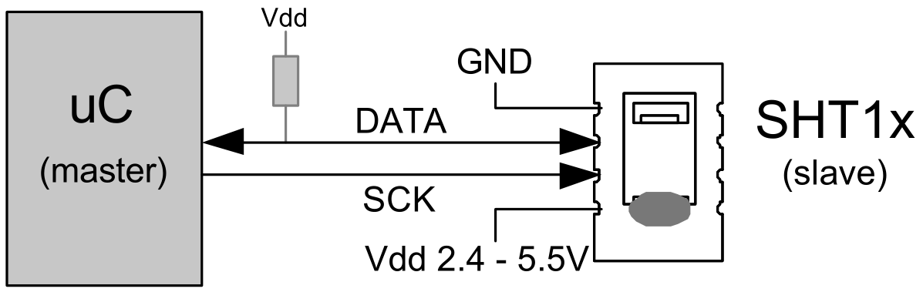
SHT1x / SHT7x接口说明
典型应用电路

Slide 5
SHT1x / SHT7x接口说明
一. 电源引脚
SHTxx 的供电电压为 2.4~5.5V。传感器上电后，要等待 11ms 以越过“休眠”状态。在此期间无需发送任何指令。电源引脚（VDD，GND）之间可增加一个 100nF的电容，用以去耦滤波。
二. 串行接口 (两线双向)
SHTxx的串行接口，在传感器信号的读取及电源功耗方面，都做了优化处理；但与I 2 C接口并不兼容，后面再介绍。

Slide 6
SHT1x / SHT7x接口说明
1. 串行时钟输入 (SCK)
SCK 用于微处理器与 SHTxx 之间的通讯同步。由于接口包含了完全静态逻辑，因此不存在最小SCK频率。
2. 串行数据 (DATA)
DATA三态门用于数据的读取。DATA在SCK时钟下降沿之后改变状态，并仅在 SCK 时钟上升沿有效。数据传输期间，在SCK时钟高电平时，DATA必须保持稳定。为避免信号冲突，微处理器应驱动DATA 在低电平。需要一个外部的上拉电阻（例如：
10kΩ）将信号提拉至高电平（参见图2）。上拉电阻通常已包含在微处理器的 I/O 电路中。

Slide 7
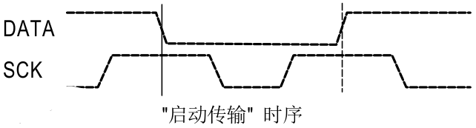
SHT1x / SHT7x接口说明
3. 发送命令
用一组“ 启动传输”时序，来表示数据传输的初始化。它包括：当SCK 时钟高电平时 DATA翻转为低电平，紧接着 SCK 变为低电平，随后是在 SCK 时钟高电平时 DATA翻转为高电平。

Slide 8
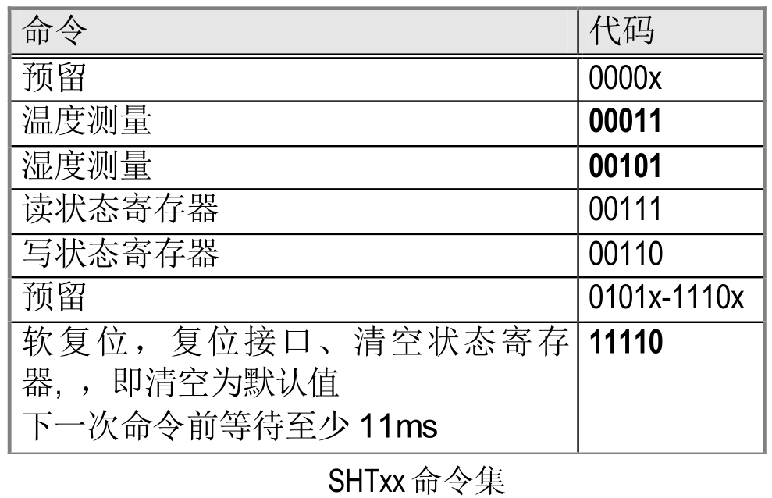

Slide 9
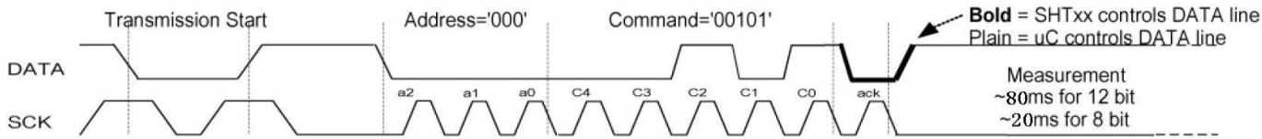
SHT1x / SHT7x接口说明
4. 测量时序(RH 和 T)
发布一组测量命令(‘00000101’表示相对湿度RH，‘00000011’表示温度T）后，控制器要等待测量结束。这个过程需要大约 20/80/320ms，分别对应8/12/14bit测量。确切的时间随内部晶振速度，最多可能有-30%的变化。 SHTxx通过下拉DATA至低电平并进入空闲模式，表示测量的结束。
前四位为命令，
第五位为读写：0写、1读

Slide 10
SHT1x / SHT7x接口说明
4. 测量时序(RH 和 T)
控制器在再次触发SCK 时钟前，必须等待这个“数据备妥”信号来读出数据。 检测数据可以先被存储，这样SHTxx控制器可以继续执行其它任务,在需要时再读出数据。
接着SHTxx传输 2 个字节的测量数据和 1 个字节的 CRC奇偶校验。uC 需要通过下拉 DATA为低电平，以确认每个字节。所有的数据从MSB 开始，右值有效（例如：对于 12bit 数据，从第 5 个 SCK时钟起算作MSB；而对于 8bit 数据，首字节则无意义）。

Slide 11
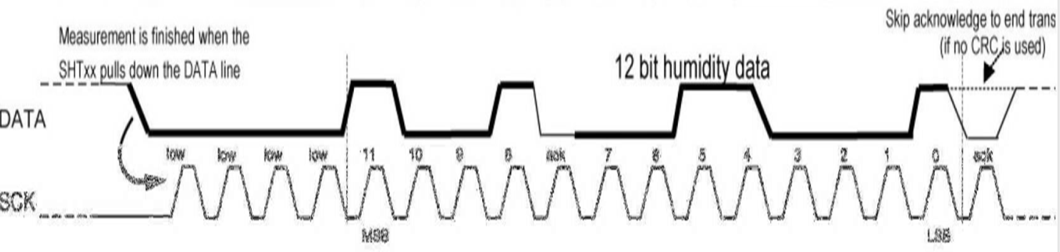
SHT1x / SHT7x接口说明
4. 测量时序(RH 和 T)
用 CRC 数据的确认位，表明通讯结束。如果不使用CRC-8 校验，控制器可以在测量值LSB 后，通过保持确认位 ack 高电平，来中止通讯。在测量和通讯结束后，SHTxx自动转入休眠模式。

Slide 12
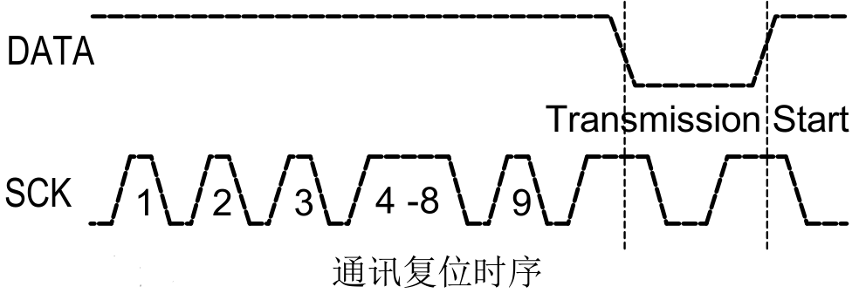
SHT1x / SHT7x接口说明
5. 通讯复位时序
如果与 SHTxx 通讯中断，下列信号时序可以复位串口：
当 DATA保持高电平时，触发 SCK时钟 9次或更多。在下一次指令前，发送一个“传输启动”时序。这些时序只复位串口，状态寄存器内容仍然保留。

Slide 13
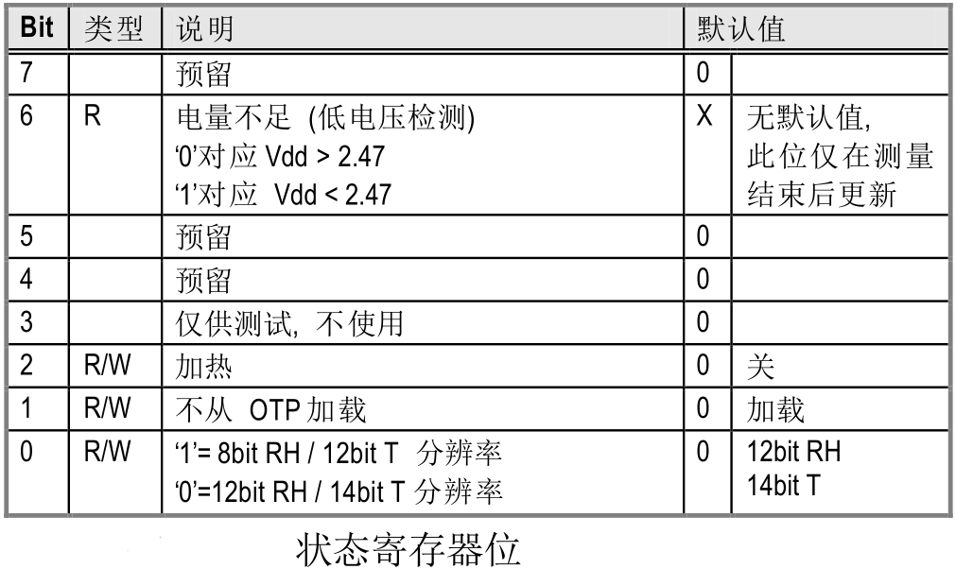
SHT1x / SHT7x接口说明
6. 状态寄存器
SHTxx 的某些高级功能可以通过状态寄存器实现。

Slide 14
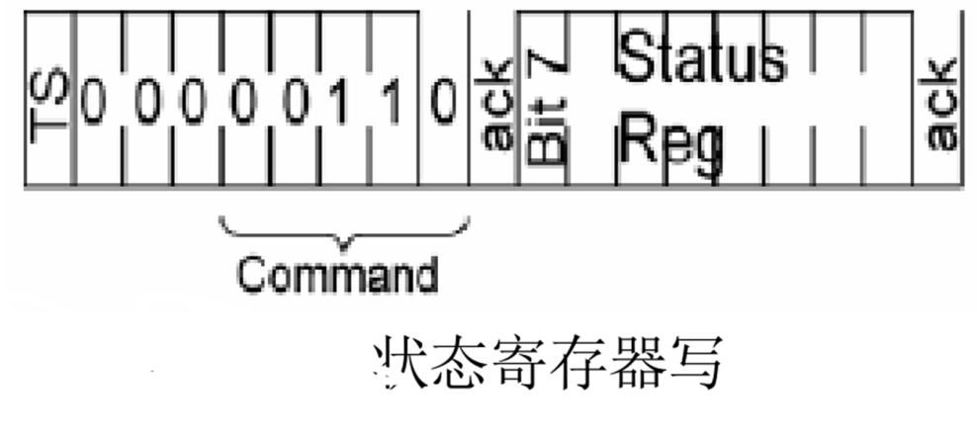
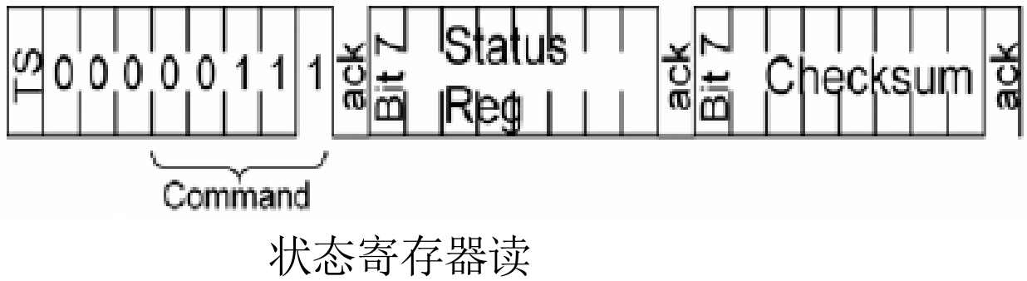
SHT1x / SHT7x接口说明
6. 状态寄存器
SHTxx 的某些高级功能可以通过状态寄存器实现。

Slide 15
SHT1x / SHT7x接口说明
7. 警告：为保证自身温升低于 0.1℃，SHTxx 的激活时间不要超过 10% （例如，对应12bit 精度测量，每秒最多进行 2次测量）。
8.测量分辨率
默认的测量分辨率分别为 14bit（温度）、12bit（湿度），也可分别降至 12bit 和 8bit(通过修改状态寄存器来设置)。通常在高速或超低功耗的应用中采用该功能。

Slide 16
SHT1x / SHT7x接口说明
9.测量精度范围
测量范围 | 温度：-40～+123.8℃； 湿度：0～100%rh
测量精度 | 温度：±0.5℃ 在25℃时 湿度：±3%rh 在25℃时

Slide 17
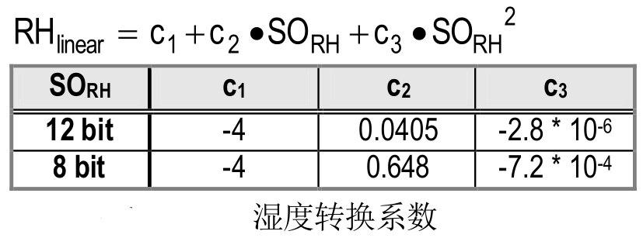
SHT1x / SHT7x接口说明
10.输出转换为物理量
（1） 相对湿度
为了补偿湿度传感器的非线性以获取准确数据，建议使用如下公式 修正输出数值：
对高于 99%RH 的那些测量值则表示空气已经完全饱和，必须被处理成显示值 均为100%RH。

Slide 18
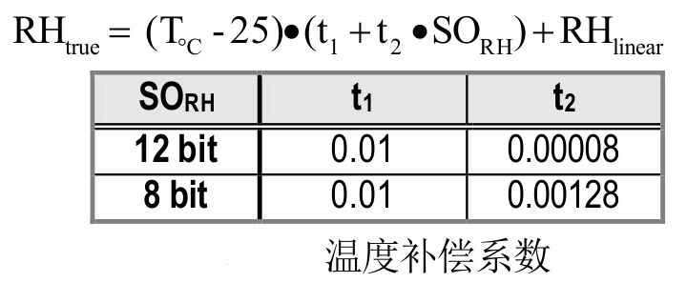
SHT1x / SHT7x接口说明
10.输出转换为物理量
（1） 相对湿度
实际测量温度与25℃ (~77℉)相差较大时，应考虑湿度传感器的温度修正系数：

Slide 19
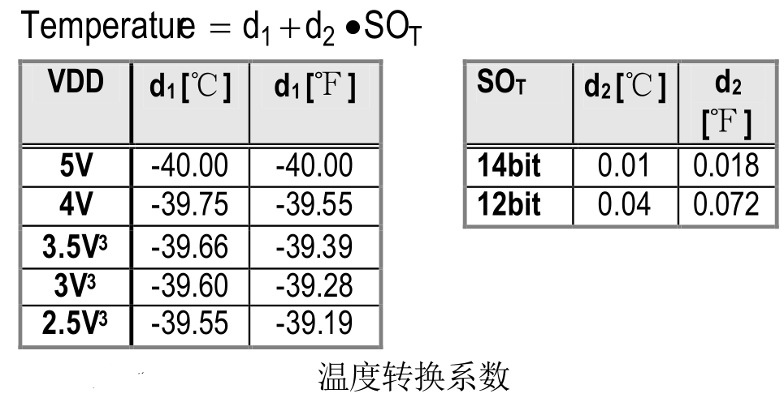
SHT1x / SHT7x接口说明
10.输出转换为物理量
（2）温度
由能隙材料 PTAT (正比于绝对温度) 研发的温度传感器具有极好的线性。 可用如下公式将数字输出转换为温度值：
在极端工作条件下测量温度时，可使用进一步的补偿算法以获取高精度。

Slide 20


应用举例：
【例】连接PC、单片机、SHT10，采集环境温、湿度，并在PC机串口助手中显示。
RS232
传感器类型 | 型号 | 接口类型 | 传感器引脚 | 对应单片机引脚
温湿度传感器 | SHT10 | I2C | P0.1(SDA) | P0^4 (可换)
 |  |  | P1.7(SCL) | P0^3 (可换)
必须接P0口上的引脚，因为只有P0口上的引脚有上拉电阻
源程序

Slide 21
实验
项目要求：连接单片机与温湿度传感器（SHT10），采集周围环境温湿度，并在液晶显示器(1602)上显示，当温度高于20℃，P1.0口LED灯闪烁，且蜂鸣器报警；当湿度高于80%，P1.7口LED灯闪烁，且蜂鸣器报警。

